Slide 1
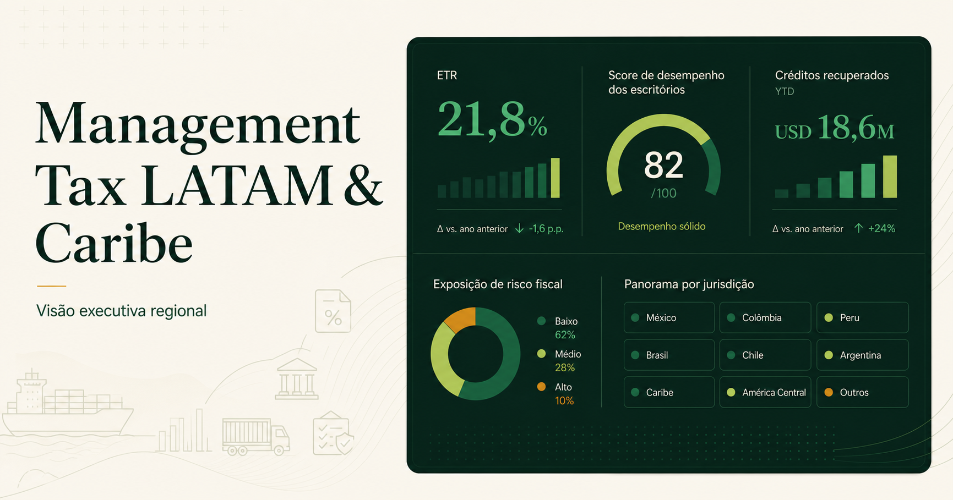
Proposta para discussão com especialista tributário regional
2026 Q3

Slide 2
O MANDATO
Governar resultado regional sem substituir o especialista local
O Management Tax consolida decisões, risco e desempenho. A execução técnica permanece com escritórios habilitados em cada jurisdição.
01
Reduzir a carga efetiva
ETR, incentivos e créditos com efeito de caixa verificável.
02
Controlar exposição
Materialidade, apetite de risco, contingências e gates ex ante.
03
Padronizar a rede
IDE, SLA, reliance e atualização legislativa em 30+ jurisdições.
EMPRESA CONFIDENCIAL · DADOS SINTÉTICOS
02

Slide 3
ARQUITETURA DE COBERTURA
A intensidade de supervisão acompanha materialidade e risco
TIER 1
Brasil · México · Colômbia
Supervisão próxima e scorecard trimestral
TIER 2
Argentina · Chile · Peru · outros
Reporte periódico; Argentina com atenção cambial
TIER 3
América Central
Gestão por hub e regime regional
TIER 4
Caribe e territórios
Assessoria por tradição jurídica e substância
TIER 5
Venezuela · Cuba · Haiti
Risco reforçado, sanções e continuidade
EMPRESA CONFIDENCIAL · DADOS SINTÉTICOS
03

Slide 4
VISÃO EXECUTIVA SINTÉTICA
O painel equilibra geração de valor e exposição
ETR
IDE médio
Créditos
Exposição
16,3%
73,6
€ 669 mil
€ 2,2 mi
−2,1 p.p.
baseline
83,6% meta
2 exceções
LEITURA PARA DECISÃO
3
escritórios em Atenção
1
escritório Crítico
EMPRESA CONFIDENCIAL · DADOS SINTÉTICOS
04

Slide 5
SCORECARD DOS ESCRITÓRIOS
Onze indicadores transformam desempenho em evidência comparável
Qualidade · 25%
Prazo · 20%
Resultado · 30%
Governança · 25%
Êxito em disputas 15%
Resposta 10%
Créditos 15%
Custo-benefício 10%
Retrabalho de pareceres 10%
Prazos legais 10%
Contingências 10%
Falhas 5%
Economia 5%
Apetite 5%
Radar legal 5%
IDE = Σ (indicador normalizado × peso)
Baseline calcula, mas não autoriza panel review.
EMPRESA CONFIDENCIAL · DADOS SINTÉTICOS
05

Slide 6
GESTÃO DE RISCO
Quatro controles compensam a distância entre gestão e execução técnica
01
Alçadas
Decisão por materialidade e impacto reputacional.
02
Gate ex ante
Aprovação antes de posições relevantes.
03
Segunda opinião
Parecer independente em matéria de alto impacto.
04
Reliance
Questão, parecer, responsável e data documentados.
Escalar imediatamente: materialidade excedida · risco reputacional · sanções · posição fora do apetite
EMPRESA CONFIDENCIAL · DADOS SINTÉTICOS
06

Slide 7
PLANO DE IMPLANTAÇÃO
A sequência de 12 meses leva do diagnóstico à cultura regional
0
1
2
3
4
0–30 dias
30–90
90–180
90–180+
180–365
Diagnóstico e cobertura
Governança e rede
ETR e recuperação
Risco contínuo
Cultura e consolidação
Frente paralela desde o dia 1: atendimento às demandas correntes do negócio.
EMPRESA CONFIDENCIAL · DADOS SINTÉTICOS
07

Slide 8
PRÓXIMA DECISÃO
Validar o modelo antes de calibrar a empresa real
01
Pesos, metas e limiares são defensáveis?
02
O scorecard mede processo sem invadir o mérito jurídico?
03
Quais campos exigem validação obrigatória por país?
04
Como preservar privilege e reliance em cada tradição jurídica?
05
Quais parâmetros cabem ao CFO e quais ao Board?
Resultado esperado: parâmetros aprovados, lacunas atribuídas e piloto autorizado.
EMPRESA CONFIDENCIAL · NÃO CONSTITUI PARECER
08

